Slide 1
1.切记切记切记看题仔细
绪论
1.数据的逻辑结构是独立于存储结构存在的
但数据的存储结构是逻辑结构在计算机上的映射
2.算法是指问题求解步骤的描述
3.算法的原地工作:其所需要的辅助空间为常量
同一个算法，实现的语言的级别越高，效率是越低的
4.数据元素是数据的基本单位，数据项是数据的最小单位
5.数据的逻辑结构是指数据的各项数据元素之间的逻辑关系
6.计算总运行时间可以被准确计算
7.数据结构的抽象操作的定义与具体实现无关
8.在顺序存储结构中，不可以存储数据结构中元素之间的关系
9.逻辑结构主要有:线性，树，图，集合
存储结构:顺序，链式，索引，散列
10.算法的特点:有穷性，确定性，输入，输出，可行性
11.数组一旦定义，维数与维界不可再次修改

Slide 2
12.抽象数据类型(ADT)包括定义与实现两方面，其中定义是独立于实现的 13.ADT与计算机内部表示和实现是无关的
14.数据结构包含的三方面内容:
a. 逻辑结构
b. 存储结构
c.数据运算
15.递归计算法必须包含:终止条件和递归部分

Slide 3
线性表
1.有序表是指逻辑结构，循环队列是存储结构，栈是逻辑结构
2.链式存储中，各不同节点的存储空间可以不连续，但是节点内的存储单元必须连续
3. 在一个长度为n的顺序表中删除第i个元素，则需要向前移动多少元素？
4.栈与队列都是线性逻辑结构，仅是操作不同
5.队列长度的求解(循环队列) = (rear-front+maxsize)% maxsize
6.用链式存储方式存储的队列进行删除操作时需要头尾指针可能都要修改
7.缓冲区是队列的应用，缓存加载也是
8.长度为n的(顺序表)单链表，有序(无序)查找成功的平均查找长度为(1+n)n/2n = (1+n)/2
9.折半查找与顺序查找在有序表中不可进行速度比较
10.各含m和n个关键字的有序表合并为一个有序表，最少比较次数为min{m,n}，最多比较次数为m+n-1
11.同变不同不变，改进后的next数组求解方法
12.二维数组是其数据元素为线性表的线性表
13.log2n<n^(1/2)<n<nlog2n<n^2+log2n<7n^4+n<2^n<n!
14.队列的链式方式存储最好的方法:只设尾指针无头节点的单循环链表
15.普通的稀疏矩阵进行压缩存储后，将失去随机存取的特性

Slide 4
树
1.平衡二叉树的至少节点的计算:
N0 = 0,N1 = 1,N2 = 2,Nn = N(n-1) + N(n-2) + 1
2.B-树的操作总结:
插入:满则上移[m/2上取]
删除:
a.关键字个数大于m/2-1，可直接删除
b.关键字个数等于m/2-1,且兄弟节点中存在关键字个数大于m/2-1的节点，则从兄弟中借
c.若关键字个数等于m/2-1，且兄弟节点中不存在关键字个数大于m/2-1的节点，则需要进行合并
3.一颗有124个叶子节点的完全二叉树，最多有多少个节点
4.树的路径长度是指从树根到每一个节点的路径长度总和
5.假定一颗度为m的树中节点数为n，最小高度为log m->(n(m-1)+1)上取
6.线索二叉树中Tag == 1的时候为线索，0的时候为左右孩子
7.二叉树线索化后，不能有效解决后续后继问题

Slide 5
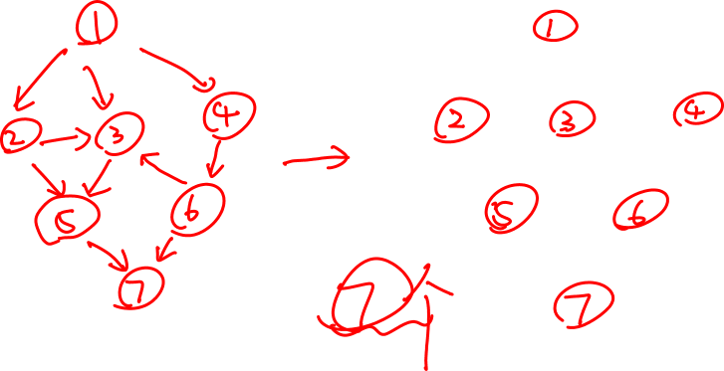
8.若x是二叉树中序线索树中的一个有左孩子的节点，且x不为根，则x的前驱为?
[a.x的双亲 b.x的右子树中最左节点
c.x的左子树中的最右的节点 d.x的左子树的最右叶子节点]
9.如果具有n个顶点的图示一个环，则它有()颗生成树
10.

Slide 6
11.度为m的哈夫曼树中，叶子节点个数为n，
则非叶子节点个数为(n-1)/(m-1)上取
12.具有n个关键字的m阶B树有n+1个叶子节点
13.高度为5的3阶B树至少有多少节点?至多有多少?
14.N个节点的二叉树用二叉链表表示:有2n个指针，其中有n+1个空指针，
n-1个非空指针
15.
LL -> R
RR -> L
LR -> LR
RL - > RL
16.设a,x,y是二叉树B的三个节点，x是a的左孩子，y是x的右孩子，T是与B
对应的树，在T中，y是a的是么？
17.K路归并遍数，logk->m
18.1,2,3,4,5,6,7 3路归并(3阶哈夫曼树)
19.深度为k的完全二叉树最少有2^(k-1)-1 + 1 = 2^(k-1)

Slide 7
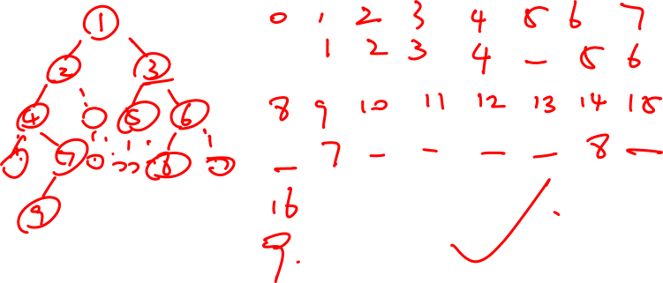
20.树的遍历方法与二叉树的对应关系:先跟->先序，后跟->中序
21.对二叉树进行前中后序遍历，其叶子节点相对次序不会发生改变
22.

Slide 8
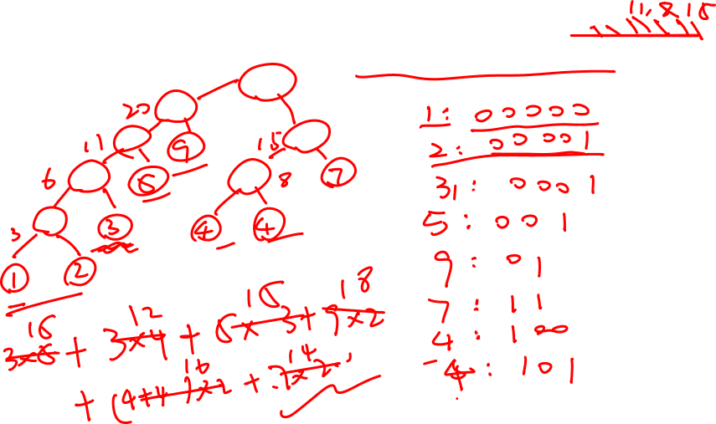
23.已知某字符串共有8种字符，每个字符出现的次数分别是2,1,4,5,7,3,4,9，
用字符串{0,1}进行前缀加密，问:该字符串的编码至少多少位

Slide 9
23.树形结构的定义是采用递归方式进行定义，因此又被称为递归数据结构
24.堆满足从任一节点出发到根节点的路径上所经过的节点序列是按其关键字
有序的，而二叉搜索树不满足
25.二叉平衡树的本质是二叉搜索树，所以不可以说完全二叉树是
平衡二叉树
26.M阶B树是一颗m叉平衡搜索树

Slide 10
图:
1.不管是DFS还是BFS，都可以同时支持有向图与无向图
2.DFS与拓扑排序都可以判断图是否有环
3.最小生成树:由n个顶点构成的边的权值之和最小的连通子图
4.不可一次拓扑完成的图含有顶点数目大于1 的强联通分量
5.简单路径:序列中顶点和边不重复出现的路径就叫做简单路径
6.若关键活动不止一个，要加快完成速度必须同时使得所有的关键路径减少
7.BFS类似层次遍历，都要使用到队列来解决
8.无向图的度为与点相关联的边的数目，无出度与入度之分。有向图的度必须区分
出度与入度
9.极小联通子图是指再添加一条边就会有环
极大连通子图是指不能再纳入顶点的图
10.邻接多重表是无向图的存储结构，十字链表是有向图的存储结构
11.DFS类似于先序遍历，BFS类似于层次遍历，DFS是栈的应用，BFS是队列的
应用
12.有向图的拓扑序列不唯一，所以一个拓扑序列并不能确定唯一的图

Slide 11
13.要求写强联通分量，一定一定要注意将所有的点全部写进去
14.AOV网是一种拟序关系（领先关系），具有传递性和反自反性
15.影响图的遍历结果的基本因素有两个:一是遍历的起始顶点的选择，
二是邻接点的选取次序
16.在n个顶点的连通图用邻接矩阵表示时，该矩阵至少有2(n-1)个非零元素，如果
含n个顶点的图构成一个环，则他有n颗生成树

Slide 12
查找
1.平方探查法，二次探查发，先左后右，移动步长为n^2而非2^n
2.采用分块查找时，数据的组织方式为:数据分为若干块，每块内数据有序，
每块内最大(或最小的)的数据组成索引块
3.对n个记录的索引顺序表进行查找，最理想的快长是根号n
4.分块查找中平均查找长度： （块长度+1）/2 + (块内关键字个数 + 1)/2
5.对半搜索有序表，若有n个关键字，若查找不成功，则最少比较log2->n
下取次，最多log2->n下取 + 1
6.{25,18,34,9,14,27,42,51,38}，假定查找各关键字概率相同，请画出最佳
二叉排序树
7.二分搜索不一定是对半划分，只有对半搜索算法才是将有序表对半划分
8.对大小均为n的有序表和无序表分别进行顺序搜索，在等概率搜索的情况下，
成功搜索的平均搜索长度基本相等
9.哨兵节点:（在顺序搜索有序表时）的作用:
在循环中不再需要通过比较下标来判定是否已经检查完整个表

Slide 13
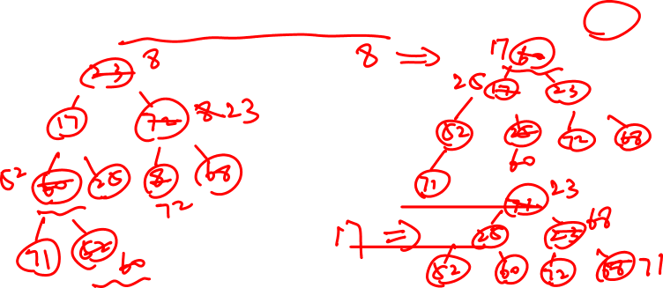
排序:
1.折半插入排序与直接插入排序不同之处只有元素之间的比较次数
2.采用简单选择排序，比较次数与交换次数满足O(n^2),O(n)
3.堆排序第一次是从由下而上由右往左第一个非叶子节点进行调整，后面调整
都是从根节点调整
4.{23,17,72,60,25,8,68,71,52}进行堆排序，输出两个最小关键字后剩余堆是？

Slide 14
5.插入类排序:直接插入，折半插入，希尔排序
交换类排序：冒泡排序，快速排序
选择类排序：简单选择排序，堆排序
6.冒泡排序从前向后与从后向前排序趟数不一定相同
7.对n个关键字进行快速排序，最大递归深度为n，最小递归深度为log2->n
8.向有n个节点的堆中插入一个新元素的时间复杂度为O(log2->n)
删除一个元素的时间复杂度为O(log2->n)
9.归并排序是辅助空间使用最多的一种排序为O(n)
快速排序最坏情况下为O(n)
10.二路归并归并趟数数量级为O(log2->n)
11.表长为n的线性表排序时间最快为O(n)【冒泡，直插】
12.试举出一种可以改善快速排序最坏情况时间性能的措施不:
改善措施:每趟选择主元素可以选择使用待分割的序列的头中尾三个元素的
关键字值中间值的元素
13.基数排序是将一个关键字分割成多个关键字组成的组合关键字，采取
分别排序的算法
14.希尔排序:增量最后一个值一定是1，增量序列中的每个值均为素数
15.对n个关键字进行堆排序，所需要的辅助存储空间为O(1)

Slide 15
散列表
1.假设有n个关键字，Hash查找法的时间复杂度为O(1)
2.H（key） = key mod p
有装填因子：a = n/m （p就是不大于m的最大素数）
3.散列表中ASL-F的计算只计算可以映射到的表项
4.散列表优点:能够较快的插入删除元素
缺点：不能反映元素之间的关系
5.线性探查法缺点:容易产生基本聚集(线性聚集)
6.解决散列表的冲突问题:开放地址法(闭散列法)、链地址法 (开散列法)
7.散列函数使得映射到地址上任意地址的概率相等，则称这个散列函数是优秀的
8.使用二次探查法可以有效避免线性聚集
9.双散列表法:h1,h2,h1是为了计算位置，h2计算增量（如果还是发生冲突则，
继续加）

Slide 17
